Slide 1
Kostel povýšení svatého kříže
Historie a současnost

Slide 2
Farní kostel ve Strání je zasvěcen Povýšení svatého Kříže, z čehož je odvozen i hlavní prvek erbu farnosti Strání. Do hlavy štítu byly vloženy kříž a kráčející český lev z erbu děkanství uherskobrodského, na připomínku farnosti příslušejícímu do tohoto děkanství.

Slide 3
Z historie
První písemné zmínky o Strání jsou v Zemských deskách olomouckých. Do roku 1318 patřilo Strání panu Ctiborovi ze Strání, poté sem bylo přifařeno i Horní Němčí. V roce 1359 prodávají vladykové Pavel a Ctibor ze Strání městečko s tvrzí, dvorem, farou a bohatými lesy Fraňkovi a Petrovi z Kunovic. Po roce 1431 byla zdejší fara přenesena do Horního Němčí, poněvadž Strání bylo husitskými válkami téměř úplně zničeno.
Roku 1502 patřilo Strání - opět označované jako městečko, k ostrožskému panství Jana z Kunovic. Tvrz byla obnovena roku 1580, ale po vpádu bočkajovců v květnu roku 1605 znovu zanikla. Mezi obyvateli převládali příslušníci jednoty bratrské.
Od roku 1657 náleží Strání mezi obce katolické - do roku 1751 je přifařeno k nivnické farnosti. V témže roce je tu olomouckou konsistoří zřízena lokálie, která v roce 1784 vzrostla na samostatnou kurácii. Lokální kooperaturu 11. září 1855 povýšili na faru.

Slide 4
Z historie
Farní kostel Povýšení svatého Kříže byl postaven z materiálu zničené tvrze na místě starobylého kostela a hřbitova v roce 1748 držitelem panství knížetem Václavem z Liechtsteina. V roce 1769 došlo k rozšíření a roku 1853 k renovaci chrámu. Jeho patronem byl od roku 1790 náboženský fond. Fara podléhala arcibiskupství olomouckému, arci kněžství holešovskému a děkanství uherskobrodskému. Kostel měl velmi skromné vybavení - jeden oltář, křtitelnici, dva zvony a malé varhany. Dne 22. května 1893 byla požárem zničena kostelní věž a chrám se dostává do velmi špatného stavu; dne 6. března 1900 byl proveden státní stavební dohled a v červnu 1900 již musel být provizorně podepřen strop. Lidé chtěli kostel nový, ale nedostávalo se finančních prostředků. Od roku 1905 se začalo vybírat na střechu budoucího chrámu; plány na jeho stavbu byly vypracovány o dvě léta později, ale místodržitelství je zamítlo. Dne 26. května 1908 je z důvodu bezpečnosti konána mše již v náhradním objektu, v hasičském skladišti. Kvůli hrozbě zřícení byl z nařízení okresního hejtmanství dosavadní kostel 1. června 1908 úředně uzavřen a koncem roku pak zbořen.

Slide 5
Z historie
Počátkem roku 1909 je architektem a městským stavitelem Václavem Wittnerem zpracován projekt nového chrámu.
Dozorem nad stavbou byl pověřen Ing. Václav Fischer z Brna a základní kámen posvětil kroměřížský probošt Dr. Antonín Cyril Stojan. Na jaře roku 1909 byly zahájeny přípravné práce a za dva roky v září došlo za obětavé pomoci a podpory pozdějšího olomouckého arcibiskupa Dr. Stojana, zdejšího faráře P. Stanislava Spáčila a starosty obce Josefa Kohna k otevření nového kostela.
Chrám byl vysvěcen 24. září 1911 Dr. Karlem Wisnarem, světícím biskupem olomouckým.
Náklady činily 184.804,58 Kč.

Slide 6
Schválený plán nového kostela od Václava Wittnera

Slide 7
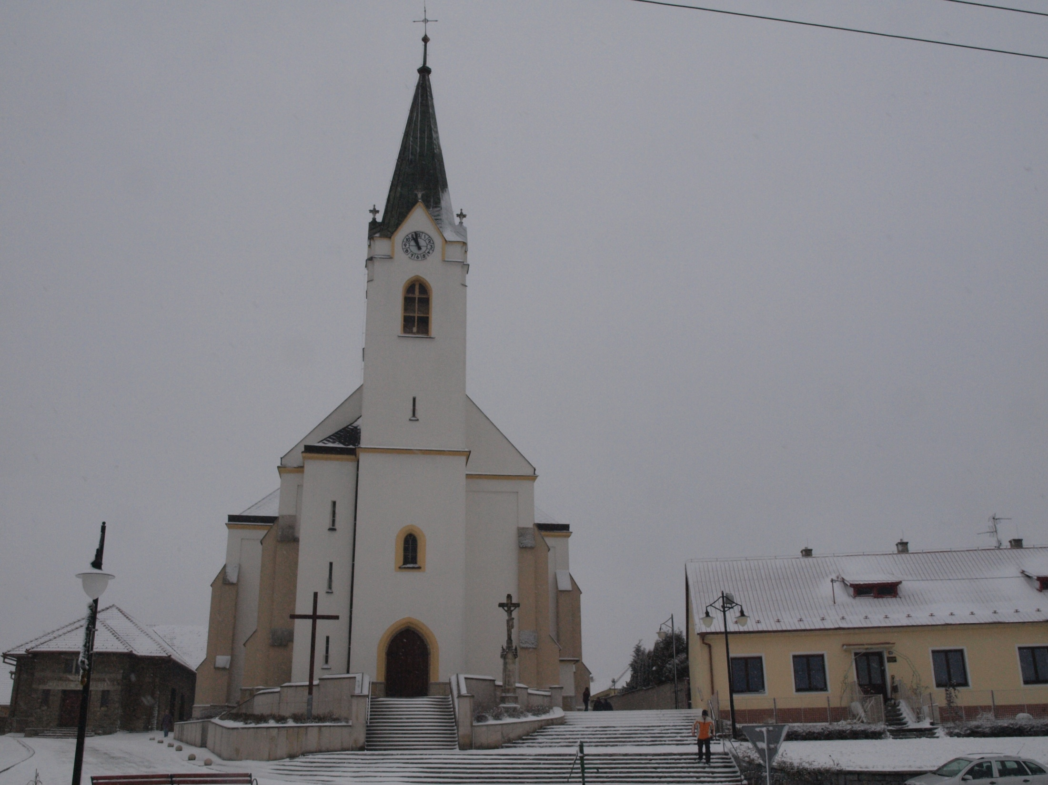

Slide 8
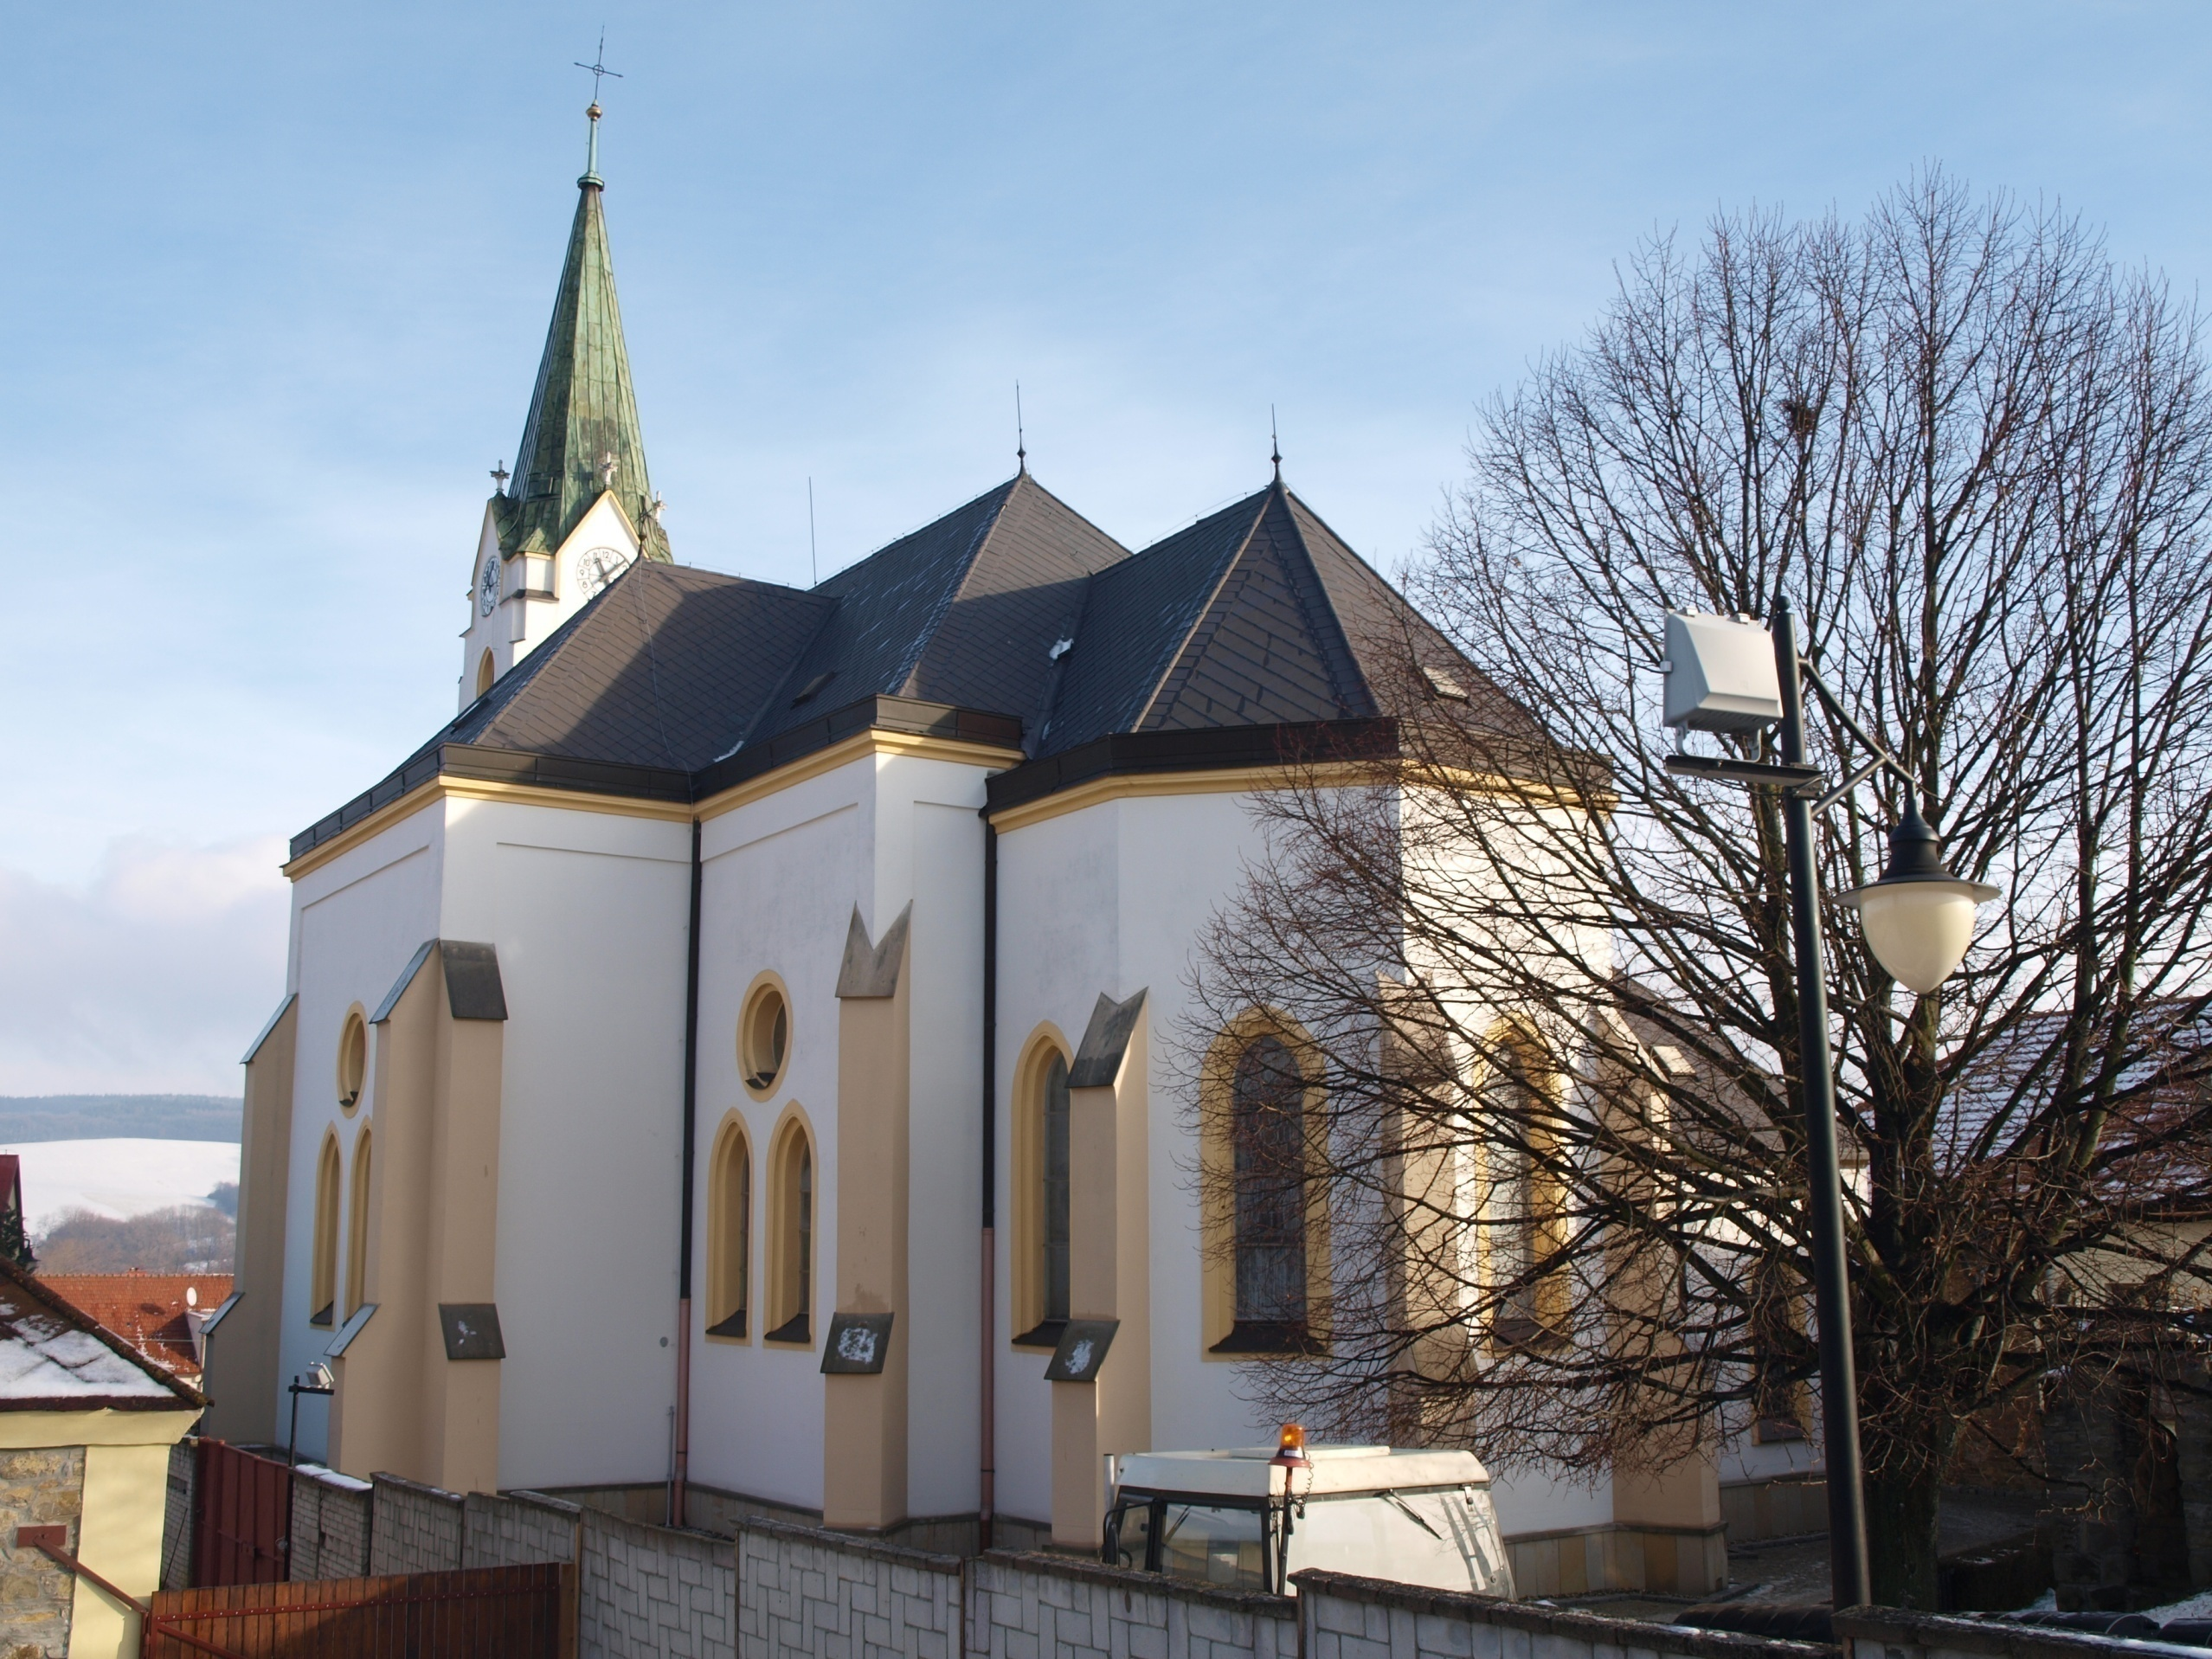

Slide 9
Monstrance-1933

Slide 10
Kalichy

Slide 11
Srdce Ježíšovo Krista Krále – obraz z orelského praporu na kůži, zrestaurovaný r. 2007 Liturgické oblečky na Pražské Jezulátko

Slide 12
Pohled na varhany (instalované r.1964)

Slide 14
Svícny používané v dřívějších dobách, uložené na půdě.

Slide 15
Pohled ze střešního okna kostela

Slide 16
Půdní prostor kostela

Slide 17
Strání několikrát přišlo o své zvony, konkrétně v roce 1893 při požáru a za 1. a 2. světové války, kdy byly zabrány na válečné potřeby. Po 1. sv. válce proběhlo nové svěcení zvonů až 23. září 1923 a ulila je firma Herold z Chomutova. Nyní se v naší kostelní věži nachází 4 zvony. Na prvním zvonu o váze 420 kg s reliéfem Panny Marie byl nápis: „Panna Mario ustavičné pomoci, oroduj za vás od ohně.“ (Darovali Straňáci z Ameriky.) Druhý zvon o váze 243 kg s reliéfem sv. Josefa měl text: „Sv. Josefe, oroduj za nás.“ (Vybudováno z milodarů.) A konečně zvon poslední o váze 164 kg, který přečkal jako jediný i druhý válečný konflikt se doposud pyšní reliéfem sv. Floriána a s nápisem: „Sv. Floriane, ochraňuj nás od ohně." Po 2. sv. válce - 18. září 1949 - byly posvěceny tři nové zvony pořízené z darů farníků a ulité v Brně - Husovicích. Jde o velký zvon „Maria" vážící 435 kg, s reliéfem Panny Marie s Ježíškem a s nápisem: „Vítězná ochránkyně Moravy, oroduj za nás". Menší zvon „Václav" o váze 255 kg s reliéfem sv. Václava na koni a s nápisem: „Sv. Václave, nedej zahynout nám, ni budoucím." A poslední umíráček „Josef" s reliéfem sv. Josefa s Ježíškem a s nápisem: „Sv. Josefe, patrone umírajících, oroduj za nás".

Slide 18
Marie, Václav, Florián, Josef timpány – dva zvony miskovitého tvaru, odbíjí hodiny, jeden celé, druhý 15 minutové intervaly

Slide 19
Zdroje:
fotografie: fotoalbum autora
Internet – www.strani.cz, farnost Strání

